Slide 1
IC3 Internet and Computing Core Certification Guide Global Standard 4
Các ứng dụng chủ chốt
Bài 11: Microsoft Access

Slide 2
Lesson Objectives
Cơ sở dữ liệu là gì
Làm thế nào có thể tạo, lưu, mở hoặc đóng cơ sở dữ liệu
Làm cách nào để tạo và chỉnh sửa các bản ghi?
Cách sử dụng các truy vấn đơn giản
Cách tạo và sử dụng các bản báo cáo
Notes:
Pg 409

Slide 3
Access là gì?
Microsoft Access là một hệ thống quản trị cơ sở dữ liệu (DBMS)
Access bao gồm cả các công cụ cho phép bạn phát triển giao diện thân thiện với người dùng
Access cho phép bạn thực hiện:
Lưu trữ một lượng dữ liệu lớn
Thể hiện được những mối quan hệ phức tạp của dữ liệu
Hỗ trợ đa người dùng
Notes:
Pg 409

Slide 4
Access là gì?
Một cơ sở dữ liệu chứa rất nhiều các đối tượng cơ sở dữ liệu
Một cơ sở dữ liệu trong Access (phiên bản 2007 và cao hơn) lưu trữ các đối tượng của nó trong một tệp tin đơn có tên mở rộng của tệp tin là .accdb
Các phiên bản trước của Access sử dụng tên mở rộng .mdb
Phiên bản Access 2010 có khả năng tương thích với cơ sở dữ liệu của các phiên bản trước.
Notes:
Pg 409

Slide 5
Các đối tượng cơ sở dữ liệu
Tất cả các đối tượng cơ sở dữ liệu có thể truy cập được qua khung điều hướng Access (Access Navigation Pane)
Các đối tượng bao gồm:
Bảng
Truy vấn
Biểu mẫu
Báo cáo
Macro
Module
Notes:
Pg 410

Slide 6
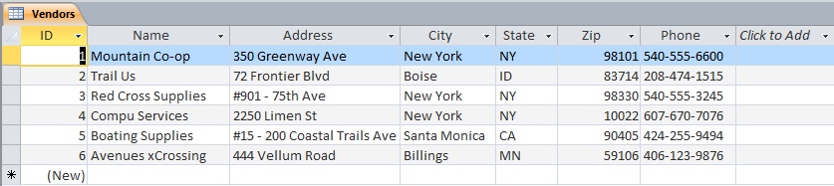
Các đối tượng cơ sở dữ liệu - Bảng
Bảng là thành phần căn bản trong bất kỳ cơ sở dữ liệu nào
Tất cả các dữ liệu đều được lưu trữ dưới dạng bảng
Mỗi dòng là một bản ghi
Each column is a field
Notes:
Pg 410

Slide 7
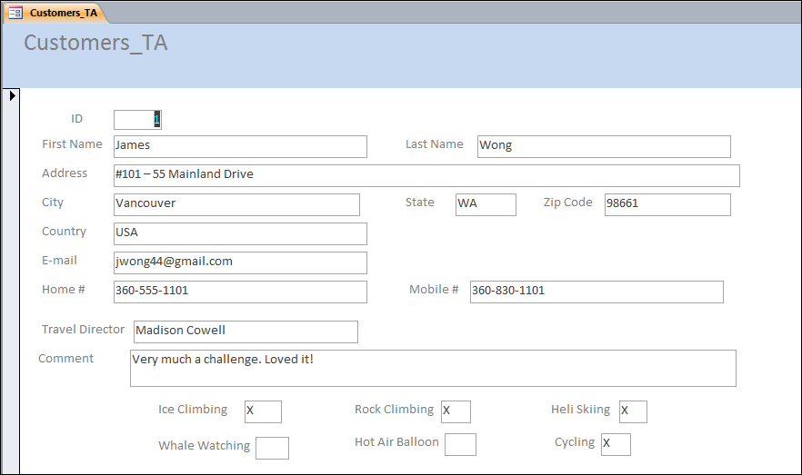
Các đối tượng cơ sở dữ liệu – Biểu mẫu
thường chứa các thành phần và các nút lệnh cho phép nhập liệu và thực hiện rất nhiều tác vụ khác nhau
Notes:
Pg 410

Slide 8
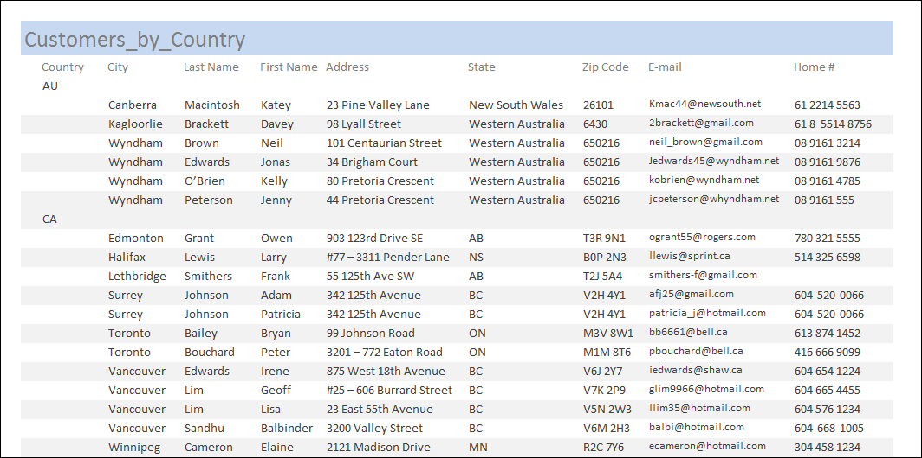
Các đối tượng cơ sở dữ liệu – Báo cáo
Được sử dụng để in và tổng kết dữ liệu
Có thể sử dụng để in hoặc gửi đi như một tập tin thông thường
Notes:
Pg 411

Slide 9
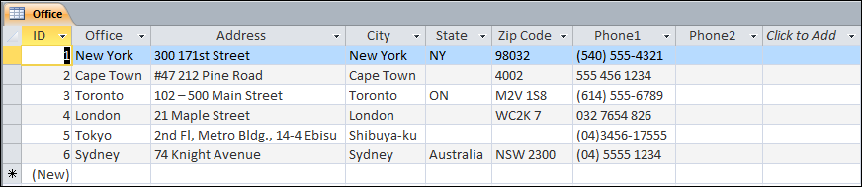
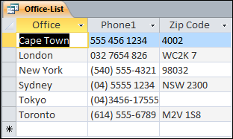
Các đối tượng cơ sở dữ liệu – Truy vấn
Dùng để để trích xuất một tập dữ liệu con từ một hoặc nhiều bảng
Table
Query
Notes:
Pg 411

Slide 10
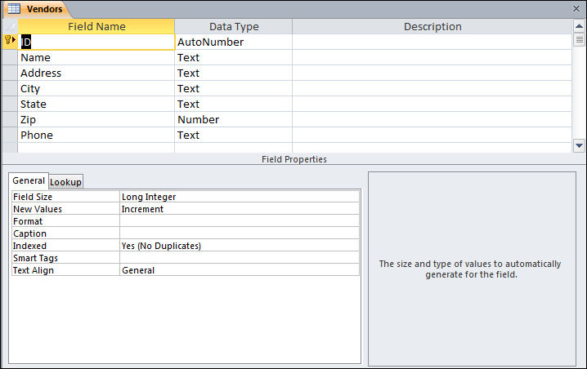
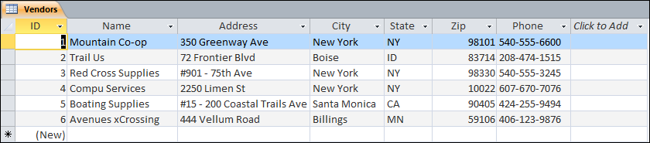
Các đối tượng cơ sở dữ liệu Các cách hiển thị đối tượng
Có rất nhiều cách hiển thị bạn có thể sử dụng khi bạn làm việc với các đối tượng cơ sở dữ liệu
Design view
Open view
Notes:
Pg 411

Slide 11
Các thành phần giao diện
Có ba thành phần chính trong giao diện người dùng của Access 2010:
Ribbon (Dải ruy băng)
Navigation Pane (Khung điều hướng)
Backstage view (cách hiển thị Hậu trường)
Notes:
Pg 412

Slide 12
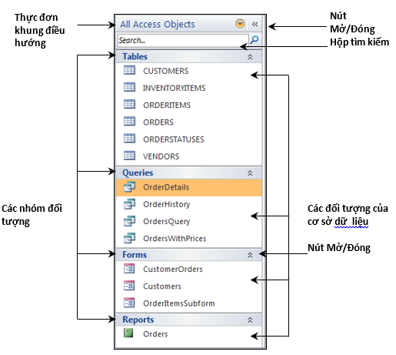
Khung điều hướng
Nằm ở phía bên trái màn hình, khung điều hướng là vị trí trung tâm để từ đó bạn có thể tạo và sử dụng bất kỳ loại đối tượng cơ sở dữ liệu nào
Notes:
Pg 412

Slide 13
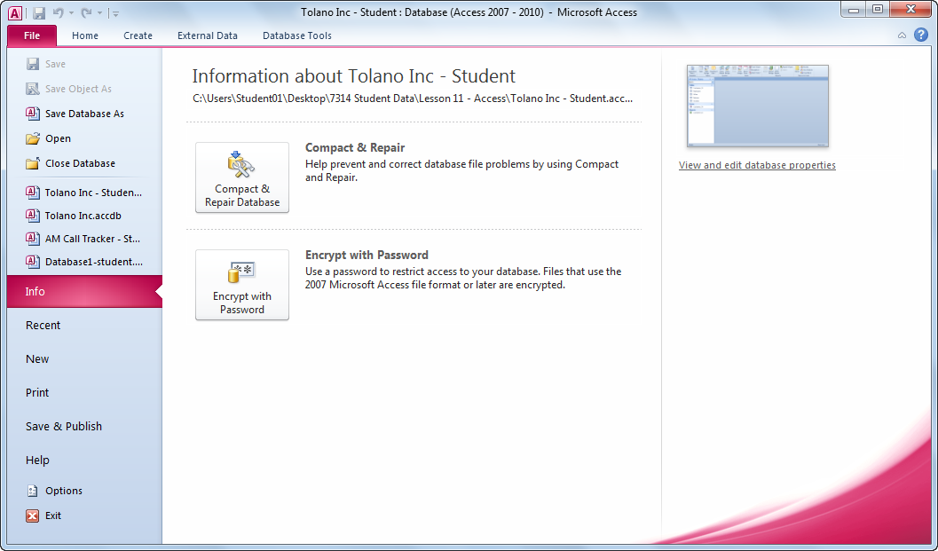
Cách hiển thị Hậu trường
Bạn sử dụng cách hiển thị Hậu trường để tạo, mở, lưu, in và quản lý các cơ sở dữ liệu
Notes:
Pg 413

Slide 14
Quản lý các tệp tin cơ sở dữ liệu
Các tác vụ quản lý tệp tin trong Access được thực hiện trong cách hiển thị Hậu trường
Các tác vụ quản lý tệp tin bao gồm:
Tạo cơ sở dữ liệu
Mở hay đóng một cơ sở dữ liệu
Lưu cơ sở dữ liệu với tên mới hoặc vị trí mới
Sửa chữa và nén cơ sở dữ liệu
Xuất bản cơ sở dữ liệu để lưu trữ trên web
Thiết lập các tùy chọn cho cơ sở dữ liệu
Notes:
Pg 413
Objective 1.3

Slide 15
Tạo cơ sở dữ liệu trống mới
Các cơ sở dữ liệu được tạo ra từ các mẫu cơ sở dữ liệu
Mẫu cơ sở dữ liệu trống tạo ra một tệp tin cơ sở dữ liệu rỗng; đó là cơ sở dữ liệu được tạo ra mà không chứa bất kỳ đối tượng cơ sở dữ liệu nào
Có thể đặt tên và vị trí lưu trữ cho một cơ sở dữ liệu mới
Không sử dụng các ký tự đặc biệt cho tên của tập tin
Độ dài tối đa của tên tập tin là 255 ký tự (bao gồm cả thư mục chứa và đường dẫn)
Notes:
Pg 413
Objective 1.3

Slide 16
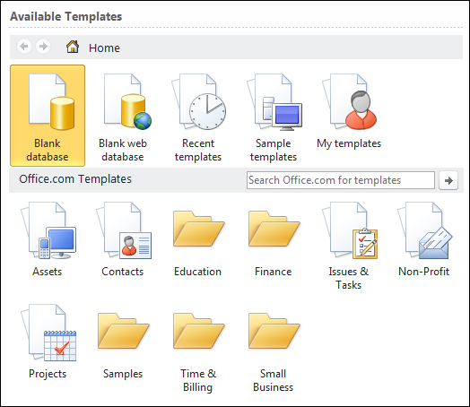
Tạo cơ sở dữ liệu từ một mẫu
Một mẫu là một mô hình của cơ sở dữ liệu điển hình
Bao gồm tất cả tất cả các đối tượng như bảng, truy vấn, biểu mẫu, báo cáo để thực hiện một chức năng cụ thể
Notes:
Pg 413
Objective 1.3

Slide 17
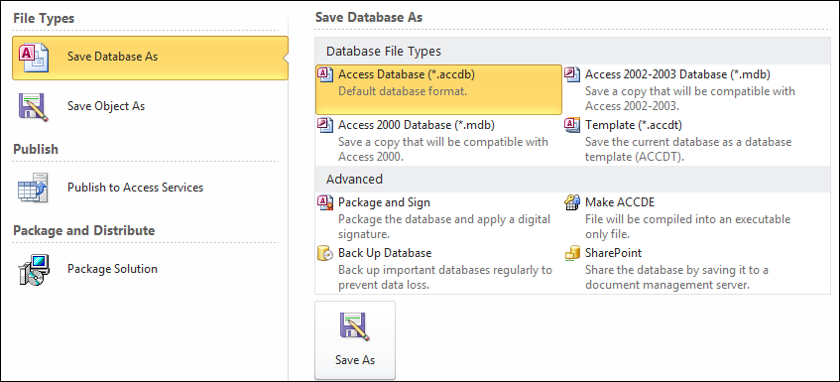
Lưu và xuất bản cơ sở dữ liệu
Sử dụng thẻ năng lưu và Save & Publish trong góc hiển thị hậu trường để lưu dữ liệu tại một vị trí nào đó hoặc dưới định dạng khác
Notes:
Pg 415
Objective 1.3

Slide 18
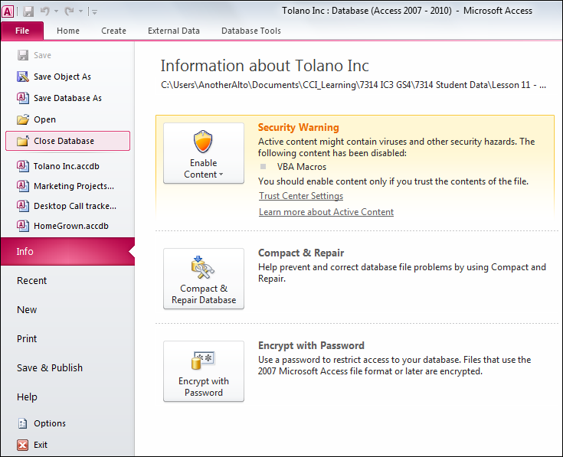
Đóng cơ sở dữ liệu
Thực hiện thao tác đóng cơ sở dữ liệu từ góc nhìn hậu trường (Backstage view)
Notes:
Pg 417
Objective 1.3

Slide 19
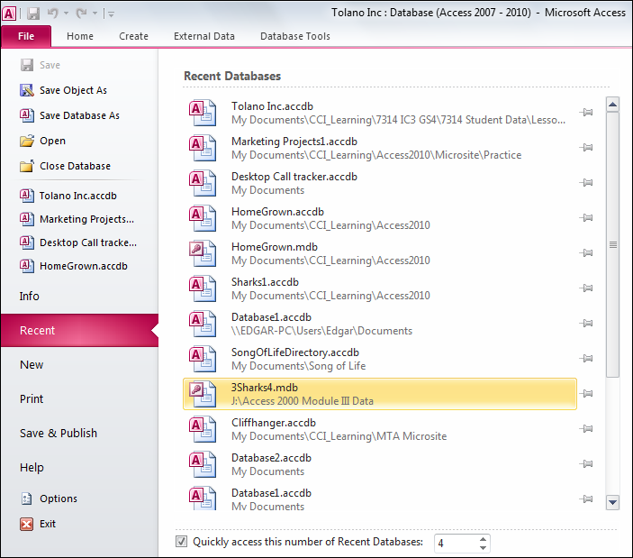
Mở cơ sở dữ liệu đang tồn tại
Có thể mở một CSDL đã tồn tại bằng cách:
Chọn nó trong danh sách cơ sở dữ liệu đã sử dụng gần đây của Access
Sử dụng lệnh Open và điều hướng đến vị trí lưu trữ tập tin và mở nó
Notes:
Pg 417
Objective 1.3

Slide 20
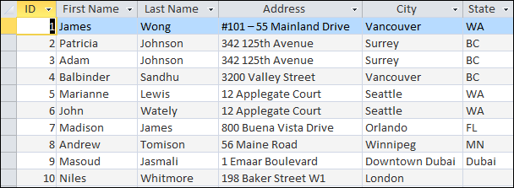
Căn bản về Bảng
Một trường là một thể loại thông tin trong bảng
một bản ghi là một tập hợp thông tin chứa một hoặc nhiều trường liên quan đến một thực thể
Field
Record
Notes:
Pg 419-420
Objective 5.1

Slide 21
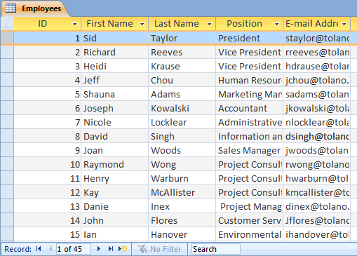
Làm việc với các bản ghi
cách hiển thị Datasheet bao gồm:
bộ chọn bản ghi
nút điều hướng bản ghi
hộp chứa số của bản ghi
Bộ chọn bản ghi
Hộp chứa số bản ghi
Các nút điều hướng
Notes:
Pg 420
Objective 5.1

Slide 22
Điều hướng trong trang dữ liệu
Sử dụng các nút điều hướng để di chuyển trong trang dữ liệu
Nhập số vào hộp số bản ghi
Sử dụng các phím điều hướng
Nhấp chuột vào bất kỳ vị trí nào trong trang dữ liệu
 | Bản ghi đầu tiên
 | Bản ghi trước
 | Bản ghi sau
 | Bản ghi cuối cùng
 | Tạo một bản ghi mới
Notes:
Pg 421
Objective 5.1

Slide 23
Nhập và chỉnh sửa các bản ghi trong cách hiển thị Datasheet
Để thêm một bản ghi mới, hoặc là nhấp chuột vào nút New (blank) record để tạo ra một dòng mới và trống, hoặc nhấp chuột vào trường cuối cùng của bản ghi cuối, và nhấn TAB để tạo ra dòng trống mới
Khi bạn nhập hoặc chỉnh sửa dữ liệu trong một bản ghi của bảng, biểu tượng chiếc bút chì hiển thị trong bộ chọn bản ghi để chỉ ra bản ghi đó chứa các thay đổi chưa được lưu
Bất kỳ thay đổi nào với các bản ghi đều được tự động lưu lại khi bạn chuyển sang một bản ghi khác
Có thể lưu bản ghi thủ công bằng cách nhấp chuột vào lệnh Save trên thanh công cụ hoặc nhấn CTRL+S
Notes:
Pg 421
Objective 5.1

Slide 24
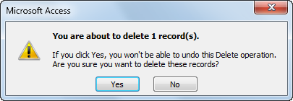
Xóa các bản ghi trong cách hiển thị Datasheet
Khi bạn xóa một bản ghi trong bảng, bạn xóa hết tất cả các trường của bản ghi đó
không thể sử dụng Undo cho bản ghi đã bị xóa.
nhấp chuột phải vào bộ chọn bản ghi, và sau đó chọn Delete Record
Nhấp chuột vào Yes để xác nhận việc xóa bản ghi
Notes:
Pg 421
Objective 5.1

Slide 25
Điều chỉnh cách hiển thị
Điều chỉnh cách hiển thị:
điều chỉnh thiết lập phóng đại khi xem báo cáo
tối thiểu hóa, tối đa hóa kích thước hoặc phục hồi kích thước cửa sổ làm việc
Xếp chồng thanh điều hướng
Notes:
Pg 423
Objective 1.3

Slide 26
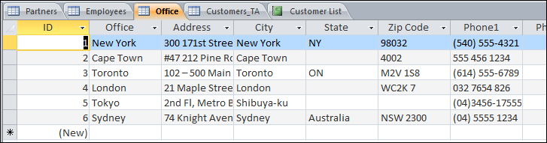
Chuyển giữa các đối tượng đang mở
Có thể mở và làm việc được với nhiều đối tượng đồng thời
Mỗi đối tượng hiển thị trên một cửa sổ riêng
Truy cập đối tượng bằng cách nhấp chuột vào thẻ của nó
Notes:
Pg 423
Objective 1.3

Slide 27
Thao tác với trang dữ liệu
Ẩn hoặc hiển thị các cột
Thay đổi kích thước các trường
Sắp xếp lại các trường
Đóng băng (Cố định vị trí) hoặc phá băng (không cố định vị trí) các trường
Notes:
Pg 424
Objective 1.3

Slide 28
Tìm kiếm dữ liệu bạn muốn
Để tìm một bản ghi, bạn có thể:
Nhập số của bản ghi vào hộp số bản ghi
Sử dụng chức năng tìm kiếm (Find)
Sắp xếp các bản ghi
Lọc các bảng
Sử dụng các truy vấn
Notes:
Pg 425
Objective 1.3, 5.1

Slide 29
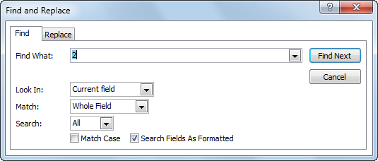
Tìm kiếm các bản ghi
Định vị các bản ghi chứa các giá trị xác định hoặc chuỗi văn bản trong một trường cụ thể
Look in xác định nơi bạn muốn access thực hiện tìm kiếm
Nhấp chuột vào find next để chuyển tới bản ghi phù hợp tiếp theo
Notes:
Pg 425
Objective 1.3, 5.1

Slide 30
Sắp xếp các bản ghi
Sắp xếp ảnh hưởng đến cách các bản ghi hiển thị trong trang dữ liệu
Không ảnh hưởng đến thứ tự vật lý của các bản ghi trong bảng
Sắp xếp có thể làm cho việc tìm kiếm trở nên dễ dàng hơn
Notes:
Pg 426
Objective 1.3, 5.1

Slide 31
Lọc các bản ghi
Cho phép bạn cô lập các bản ghi cụ thể mà bạn muốn làm việc
Khi một bộ lọc được áp dụng, chỉ có một tập hợp các bản ghi con được hiển thị trong trang dữ liệu
Các bản ghi khác sẽ ẩn đi cho tới khi bộ lọc bị hủy bỏ
Đừng bao giờ xóa hoặc sắp xếp các bản ghi một cách vật lý
Notes:
Pg 427
Objective 1.3, 5.1

Slide 32
Bộ lọc bằng cách lựa chọn
Lựa chọn bản ghi và sau đó lọc các bản ghi chỉ chứa hoặc không chứa các dữ liệu cụ thể trong một trường xác định
Khi bạn áp dụng một bộ lọc, ký hiệu lọc hiển thị trên một hoặc nhiều tiêu đề cột.
Bạn cũng có thể tạm thời xóa và áp dụng lại bộ lọc
Có thể áp dụng bộ lọc và sau đó tạo và áp dụng thêm một bộ lọc khác nữa từ kết quả lọc trước
Để gỡ bỏ nhiều bộ lọc, sử dụng clear all filters
Notes:
Pg 427
Objective 1.3, 5.1

Slide 33
Sử dụng các truy vấn để tìm dữ liệu
Là một phương pháp khác để hiển thị dữ liệu xác định từ một bảng
Khi thực hiện một truy vấn, dữ liệu được truy xuất được gọi là tập hợp kết quả
Khi mở một truy vấn, tập hợp kết quả sẽ được hiển thị một cách tự động
Được lưu trữ như là các đối tượng CSDL
Các truy vấn chọn dữ liệu tìm kiếm và hiển thị dữ liệu và/hoặc thực hiện các phép tính toán
Các truy vấn hành động sử dụng để thêm, thay đổi hoặc xóa dữ liệu
Notes:
Pg 431
Objective 1.3, 5.1

Slide 34
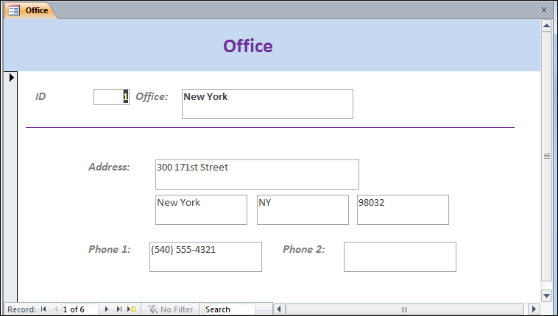
Làm việc với dữ liệu trong cách hiển thị biểu mẫu
Đơn giản hóa các nhiệm vụ nhập dữ liệu
Sử dụng chung các kỹ thuật điều hướng, sắp xếp, lọc với trang dữ liệu.
Notes:
Pg 433
Objective 1.3, 5.1

Slide 35
Báo cáo là gì?
Các đối tượng thể hiện dữ liệu theo các cách, mục đích khác nhau
Có thể được in ra giấy hoặc chuyển thành tập tin để hiển trên màn hình
Các báo cáo cho phép bạn:
Ghép nhóm và sắp xếp dữ liệu
Thêm định dạng để nâng cao sự trực quan
Thực hiện các phép tính toán
Notes:
Pg 434
Objective 1.3, 5.1

Slide 36
Các cách hiển thị báo cáo
Cách hiển thị Report
chế độ hiển thị mở của báo cáo
cho phép bạn xem dữ liệu
Xem trước bản in
Xem trước một cách chính xác bản in sẽ như thế nào
Còn có thể thay đổi thiết lập độ phóng đại
Cách hiển thị bố cục
Cách hiển thị sử dụng bảng sử dụng để thiết kế các bản báo cáo
Cách hiển thị thiết kế
Được sử dụng để thiết kế các bản báo cáo
Notes:
Pg 434
Objective 1.3, 5.1

Slide 37
Cách hiển thị Report
Dữ liệu hiển thị:
Notes:
Pg 435
Objective 1.3, 5.1

Slide 38
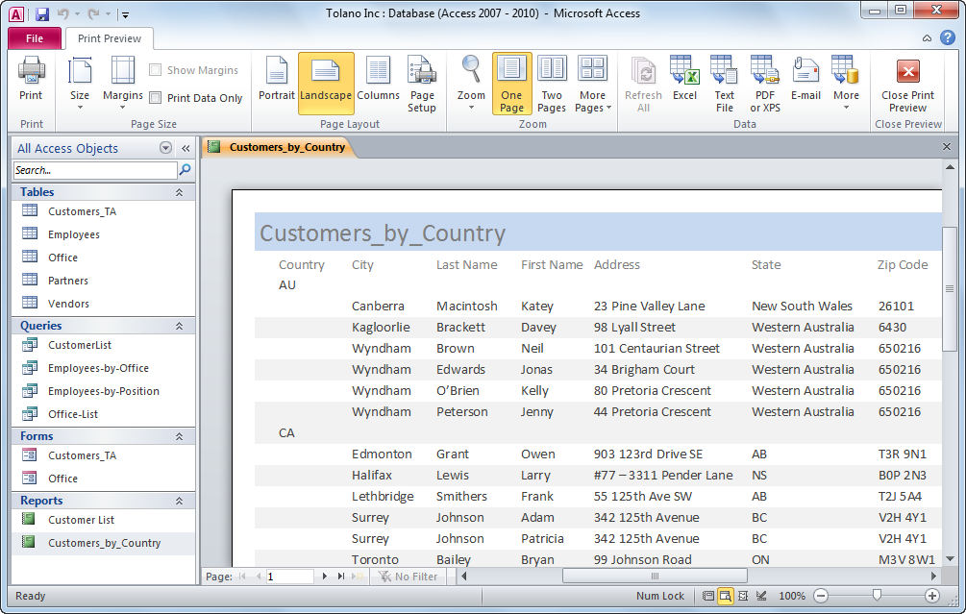
Xem trước bản in
Sử dụng các thiết lập phóng đại để đọc dữ liệu báo cáo
Notes:
Pg 435
Objective 1.3, 5.1

Slide 39
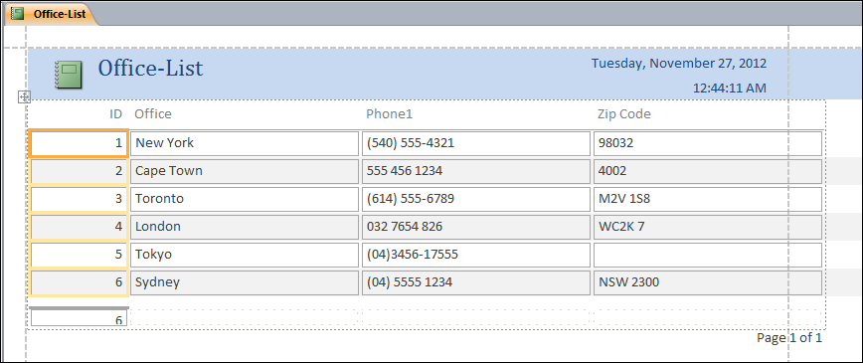
Cách hiển thị thiết kế
Cho phép bạn xem dữ liệu thực trong một giao diện thiết kế
Notes:
Pg 436
Objective 1.3, 5.1

Slide 40
Cách hiển thị bố cục
Các bố cục:
Tabular (dạng bảng)
Tái hiện lại hình ảnh một trang tính, các nhãn được hiển thị phía trên của dữ liệu
Stacked (ngăn xếp)
Dữ liệu được sắp xếp theo chiều đứng, nhãn hiển thị ở bên trái dữ liệu
Notes:
Pg 437
Objective 1.3, 5.1

Slide 41
Tạo các báo cáo
Để tạo báo cáo:
Sử dụng công cụ Report
Sử dụng Report wizard
Tạo báo cáo tùy chỉnh từ một báo cáo trống
Notes:
Pg 438
Objective 1.3, 5.1

Slide 42
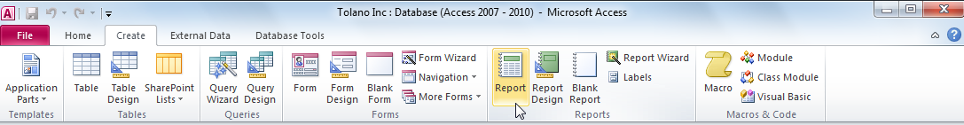
Sử dụng công cụ báo cáo
nhấp chuột vào bảng hoặc truy vấn trong Navigation Pane mà bạn muốn sử dụng làm nguồn dữ liệu cho báo cáo
Trong thẻ Create, chọn Report
Một báo cáo mới sẽ được mở dưới kiểu hiển thị theo bố cục
Notes:
Pg 438
Objective 1.3, 5.1

Slide 43
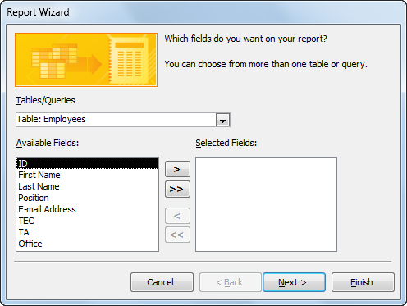
Tạo báo cáo sử dụng Report Wizard
Trong thẻ Create, nhấp chuột chọn Report Wizard
Thực hiện theo các chỉ dẫn
Báo cáo mới được tạo ra dựa trên đặc tả của bạn và được mở trong Print Preview
Notes:
Pg 438
Objective 1.3, 5.1

Slide 44
Tổng kết bài học
Cơ sở dữ liệu là gì
Làm thế nào có thể tạo, lưu, mở hoặc đóng cơ sở dữ liệu
Làm cách nào để tạo và chỉnh sửa các bản ghi?
Cách sử dụng các truy vấn đơn giản
Cách tạo và sử dụng các bản báo cáo
Notes:
Pg 441

Slide 45
Câu hỏi ôn tập
1.DBMS đại diện cho cụm từ nào?
a.Database Management System
b.Data Base Marketing System
c.Data Bits Memory Services
d.Database Marketing Services
2.Đối tượng cơ sở dữ liệu nào sau đây được thiết kế để tổng kết dữ liệu?
a.Tables c.Reports
b.Forms d.Queries
Notes:
Pg 442

Slide 46
Câu hỏi ôn tập
3.Bạn có thể làm việc với bao nhiêu cơ sở dữ liệu tại một thời điểm?
a.Hai c.Ba
b.Một d.Không giới hạn
4.Mục nào của bảng là một thể loại thông tin trong một bảng?
a.Bảng c.Trường
b.Bản ghi d.Truy vấn
Notes:
Pg 442

Slide 47
Câu hỏi ôn tập
5. Nút điều hướng nào tạo ra dòng mới trong bảng?
a.
b.
c.
d.
e.
6. Loại truy vấn nào truy xuất dữ liệu từ một bảng hoặc thực hiện các phép tính?
a. Lựa chọn
b. Hành động
Notes:
Pg 442

Slide 48
Câu hỏi ôn tập
7. Nút nào bạn sẽ thêm một trường vào danh sách Selected Fields cho một báo cáo?
a. >
b. >>
c. <
d. <<
8. Bố cục báo cáo nào hiển thị dữ liệu trong định dạng dọc?
a. Dạng bảng
b. Ngăn xếp
Notes:
Pg 442

